Slide 1











ÉCOLE
RÉIMAGINÉE
LA CROISÉE
Immergez-vous dans notre expérience!
À quoi ressemblerait VOTRE école, si vous aviez à la réimaginer?

Slide 2
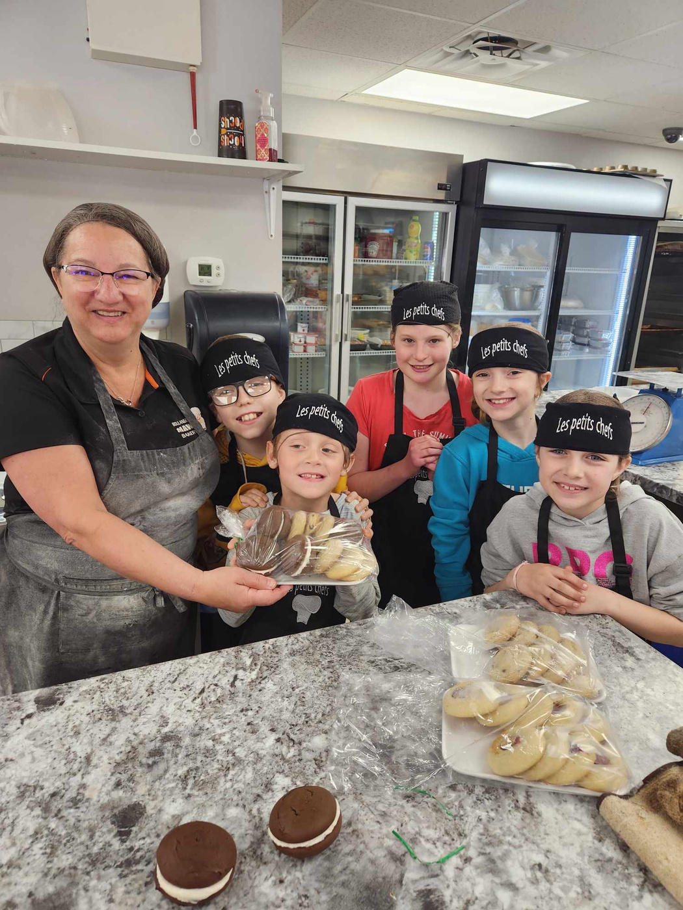
PLAN DE LA PRÉSENTATION
  Bienvenue et plan de présentation
  Présentation des animateurs
  Structures et priorités de notre école
  Point de vue d’un parent bénévole
  Activité: Mon école...réimaginée!
  Plan pour le futur
  Questions?

Slide 3


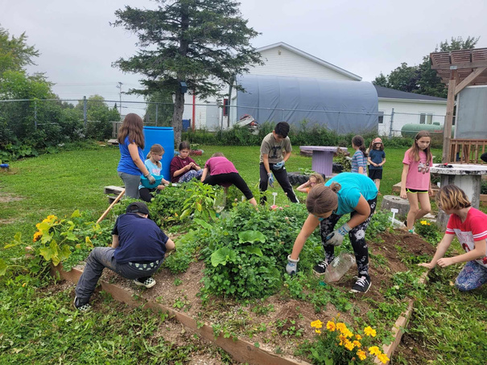
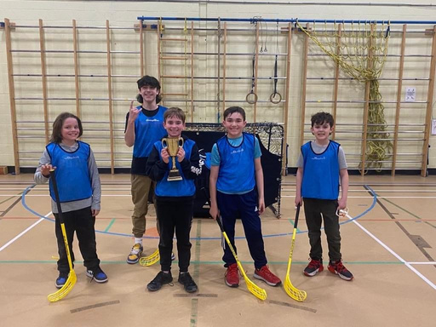
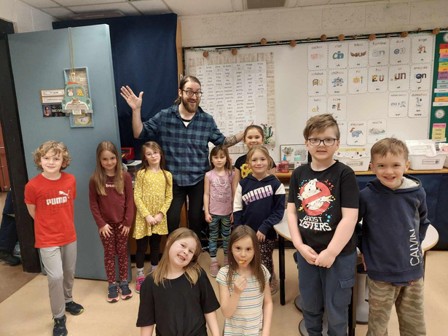

FINALITÉS DU DSF-NE EN LIEN AVEC NOS PRIORITÉS
APPRENDRE TOUT AU LONG DE SA VIE
SOUTENIR UNE VIE SAINE ET ÉQUILIBRÉE
VIVRE SON IDENTITÉ COMMUNAUTAIRE, LINGUISTIQUE ET CULTURELLE
  L’école réimaginée permet de développer des projets qui motivent les élèves.
  Le personnel s’impliquent dans des activités d’apprentissages liées à la vie et la carrière.
  Activité Mieux-être tous les matins:
    Yoga
    Gratitude
    Jeudi jeux
    Kahoot
    Musique
    Jasette
  Partenariats avec Foyers de soins de la communautés.
  Implication de la communauté dans nos projets et infrastructures. (Crocs soucis, petite bibliothèque etc.)

Slide 4

NOTRE ÉCOLE RÉIMAGINÉE, PRÉSENTÉE PAR NOS ÉLÈVES
Search . . .
Cette idée fut entièrement imaginée, développée et créée par les élèves afin de mettre en valeur leurs projets d’école réimaginée
Une idée qui démontre leur fierté par rapport à leurs projets

Slide 5
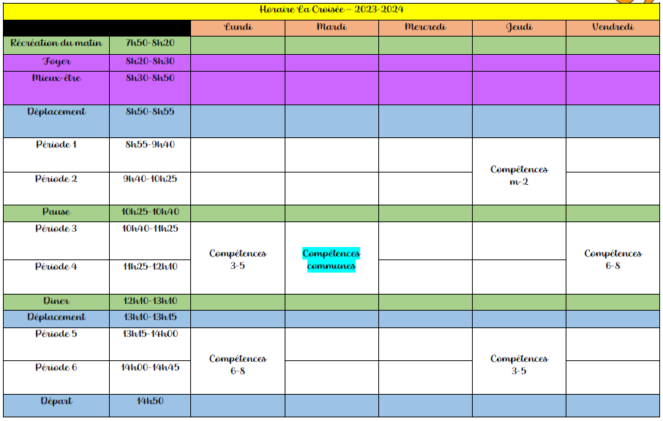
NOTRE HORAIRE

Slide 6
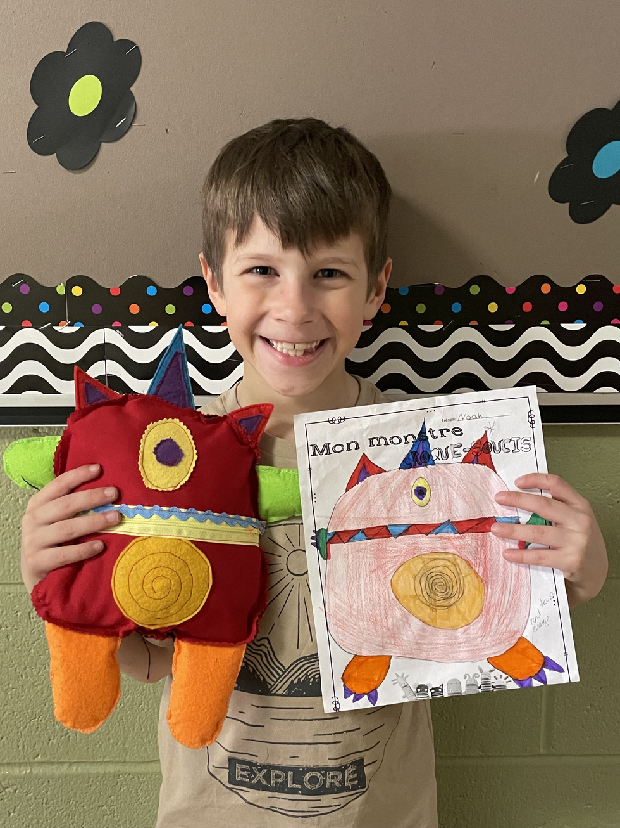
EXEMPLE DE PROJET M-2
LES CROQUES-SOUCIS
Lors de l’inventaire d’intérêts des élèves et les remue-méninges de début d’année, les élèves ont eu l’idée de trouver une façon de se débarrasser de leurs peurs et pensées négatives. Les croques-soucis ont alors vu le jour!
Avec l’aide de deux enseignantes à la retraire, ils ont pris vie!

Slide 7
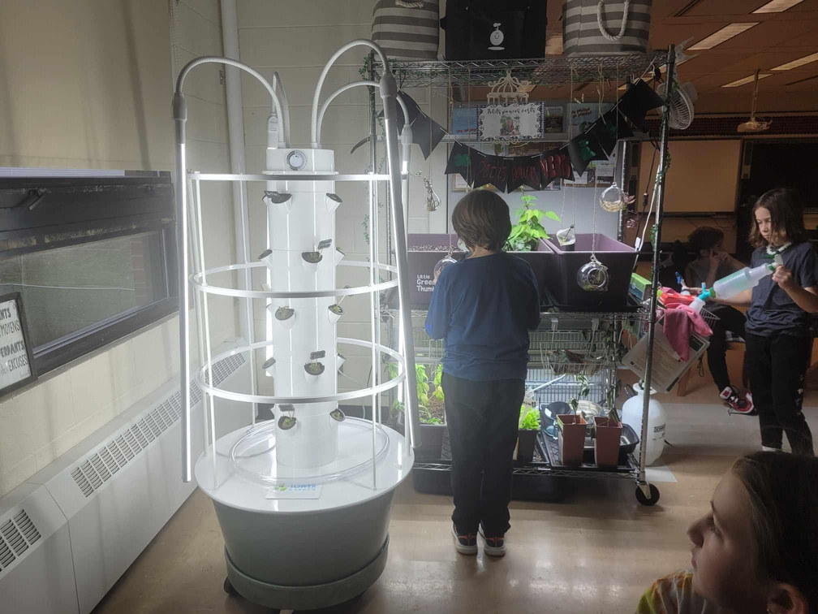

EXEMPLE DE PROJET 3-5
Les élèves de la 4e et de la 5e année ont fait des jardins hydroponiques, ainsi qu’un jardin extérieur afin de débuter des mini-entreprises de vente d’herbes séchées. Les enseignantes ont pu intégrer toutes les matières scolaires, ainsi que d’autres projets à l’aide de cette belle idée provenant des apprenants!

Slide 8
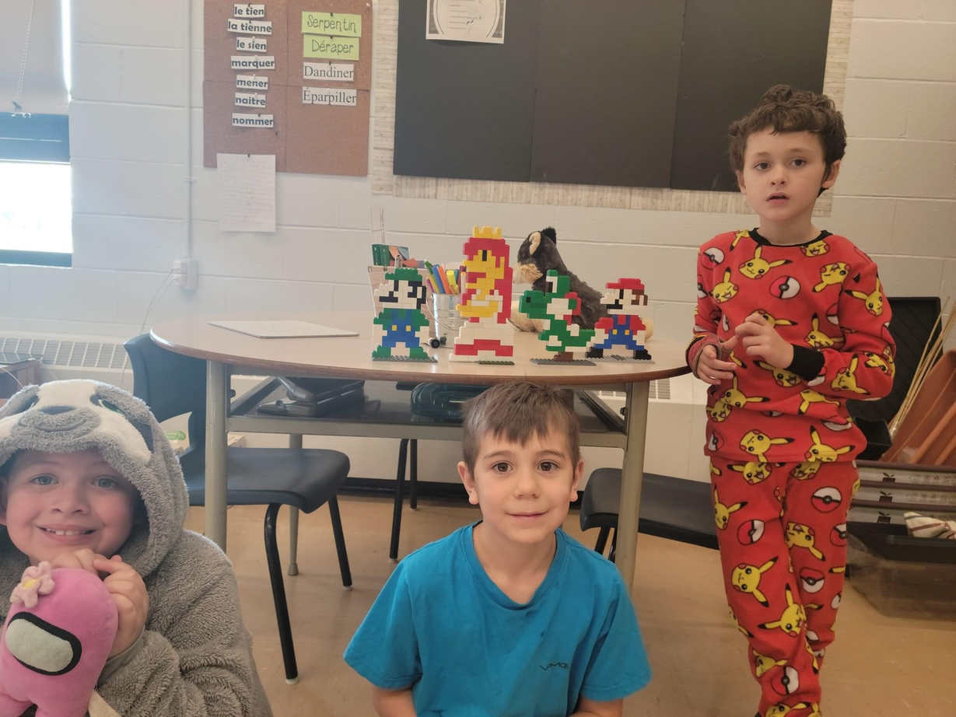
DÉFIS
GESTION DU CHANGEMENT
Au niveau du personnel et des parents. Démontrer les aspects positifs. Plan de communication
TROUVER LA BONNE FORMULE
Surtout pour nos plus vieux!

Slide 9

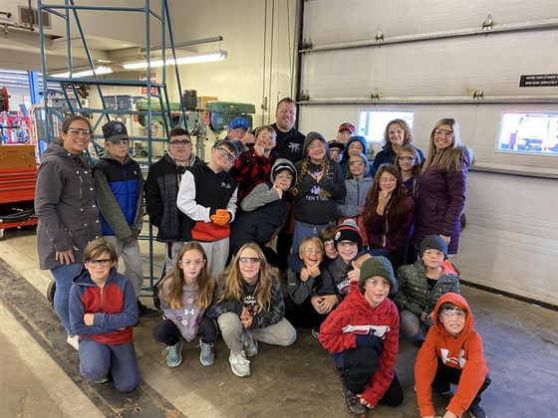
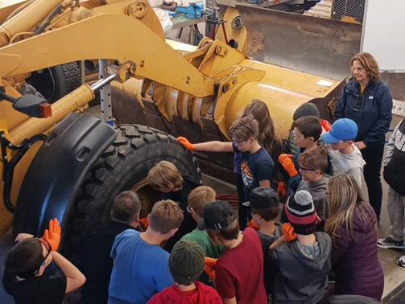
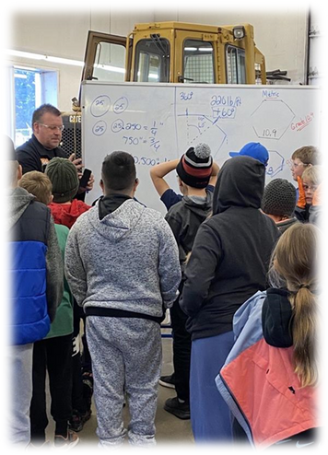

TÉMOIGNAGE D’UN PARENT
“Selon moi , l’école réimaginée est une des plus belles initiatives prisent pour l’éducation de nos enfants!” - Joey st-amand
  Faire un lien direct entre la matière vue à l’école et celle vue dans les cours au CCNB;
  Piquer la curiosité;
  Toucher des outils manuels et de précision;
  Exposer à des pièces d’équipements lourds;
  Participation de TOUS!
VISITE AU CCNB
Découverte d’une nouvelle passion?

Slide 10

























Meilleur développement de l’apprenant...
3
développer des compétences
des apprenants heureux dans leur milieu d’apprentissage!
1
2
déveliopper le goût d’apprendre
développer le sens de l’organisation

Slide 11
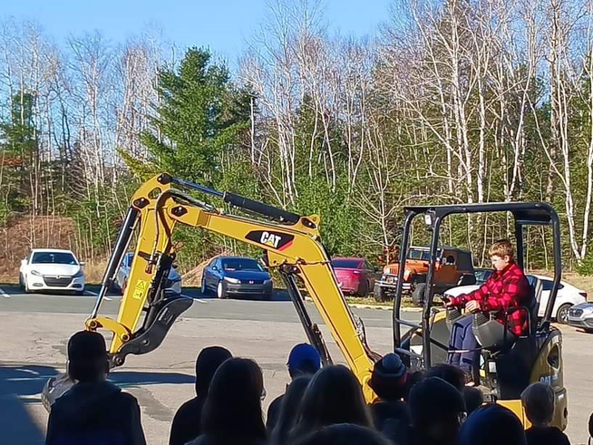

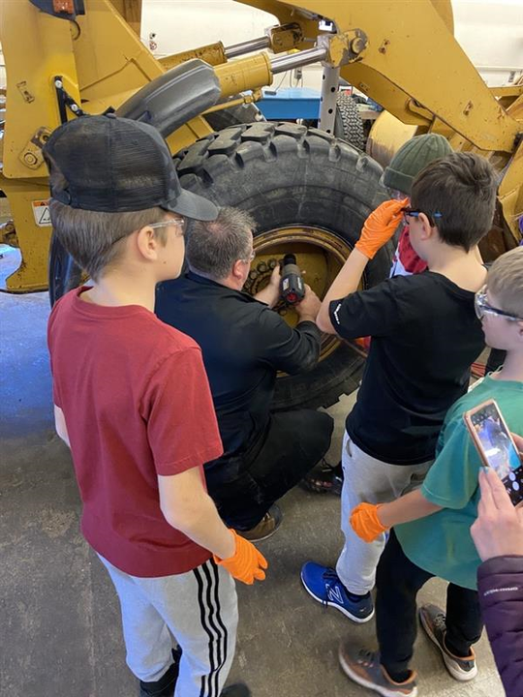
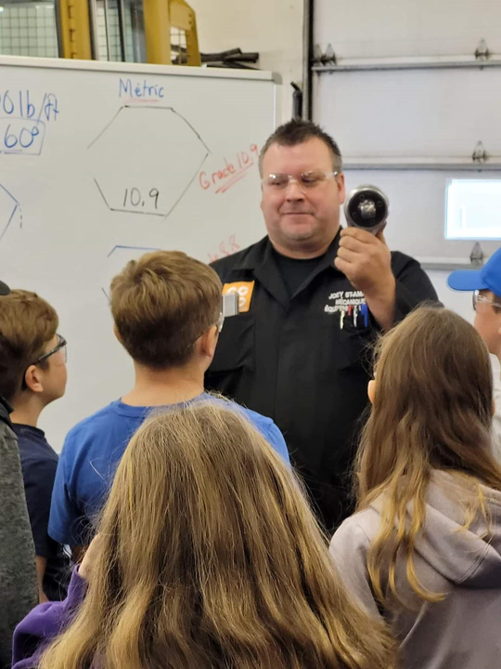
ÉCOLE RÉIMAGINÉE...BEAUCOUP PLUS QU’APPRENDRE!
Découvrir qui je suis et les 3 types de savoir.
Communication, dialogue, procédures et entraide.
Curiosité, exploration et nouvelles passions!

Slide 12
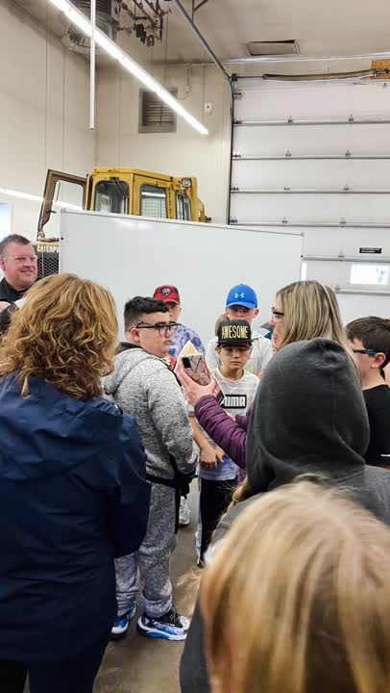
“L’ÉCOLE RÉIMAGINÉE PERMET AUX APPRENANTS DE MIEUX SE CONNAÎTRE.”

Slide 13



ACTIVITÉ: MON ÉCOLE...RÉIMAGINÉE!
PRIORITÉS
STRUCTURE
PARTENAIRES
Quoi?
Quelle est la raison d’être de votre école réimaginée? Quels besoins sont remplis?
Comment?
À quoi aurait l’air votre horaire et votre fonctionnement?
Qui?
De quelle façon vous-y prendriez-vous?

Slide 14

PLAN POUR LE FUTUR
CALENDRIER COMMUN
Réinvestissement du temps afin d’avoir des temps d’arrêts pour le personnel. Implique l’évolution de notre horaire.
PROCESSUS ET STRUCTURE 6-8
Quoi faire avec les élèves qui ne s’entreprennent pas?

Slide 15

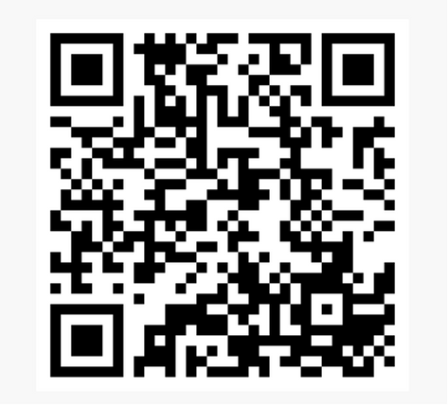
QUESTIONS?
MERCI DE VOTRE PARTICIPATION!

